Slide 1





中国共产党支部工作条例（试行）
学习辅导
乌兰察布市委直属机关工委 李智慧

Slide 2
《条例》 出台背景及过程
背景：重视和加强党支部建设，是马克思主义政党的鲜明特征。《条例》是贯彻落实习近平新时代中国特色社会主义思想，加强新时代党支部建设的重要制度成果。
党的十八大以来，以习近平同志为核心的党中央高度重视党支部建设，要求把全面从严治党落实到每个支部、每名党员，推动全党形成了大抓基层、大抓支部的良好态势，取得了明显成效。推进伟大斗争、伟大工程、伟大事业、伟大梦想，要求各级党组织必须认真贯彻落实新时代党的组织路线，把党支部建设放在更加突出的位置，加强党支部标准化、规范化建设，不断提高党支部建设质量。
过程：按照党中央有关部署，从2016年7月开始，中组部着手开展党支部制度建设专题研究。《条例》的制定过程也是一个深入调查研究、广泛征求意见的过程，先后形成230多万字的理论历史研究资料和40个课题研究报告，到151个党支部蹲点调研，访谈861名党支部书记，发放调查问卷3万份，并开展专家研讨。《条例》初稿形成后，广泛征求31个省（区、市）和新疆生产建设兵团以及中央部门单位的意见。2018年8月以来，《条例》稿先后报经中央党的建设工作领导小组会议、中央政治局常委会会议审议修改。9月21日，经中央政治局会议审议通过。于10月28印发。历时近两年三个月。

Slide 3
《条例》 出台意义及内容
意义：《条例》是我们党历史上第一部关于党支部工作的基础主干法规，（之前出台的党内法规没有专门针对党支部的）。是新时代党支部建设的基本遵循。这也是我们为什么要学习并学好《条例》的原因。《条例》的制定和实施，对于加强党的组织体系建设，推动全面从严治党向基层延伸，全面提升党支部组织力、强化党支部政治功能，巩固党长期执政的组织基础，具有十分重要的意义。
内容：全文共8章37条，7371个字（含标题）。内容全面、规定明确，覆盖了党支部建设的各领域、各方面。主要体现在以下七方面。
一是明确了党支部的功能定位。规定党支部是党的基础组织、党的组织体系的基本单元、党在社会基层组织中的战斗堡垒、党的全部工作和战斗力的基础，并提出党支部工作必须遵循的原则。
二是规范了党支部的设置。明确党支部设立范围、条件和程序，对结合实际创新党支部设置形式作出规定。
三是提出了党支部的基本任务和不同领域党支部的重点任务。强调村和社区党支部要全面领导隶属本村、本社区的各类组织和各项工作。
四是完善了党支部的工作机制。对党员大会、党支部委员会和党小组的职责和运行方式等作出规范。
五是规定了党支部组织生活。对“三会一课”和主题党日、组织生活会、民主评议党员、谈心谈话等细化内容和程序。
六是强调了加强党支部委员会建设。规范党支部委员会组成、任期和选举，提出党支部书记任职条件和选拔渠道等。
七是压实了党支部工作的领导指导责任。明确为党支部开展工作给予经费保障，干部考察应当听取考察对象所在党支部的意见等。

Slide 4
关于“支部建在连上”
《条例》既弘扬“支部建在连上”的光荣传统，又体现基层创造的新做法新经验，对党支部工作作出全面规范。是新时代党支部建设的基本遵循。
提出：毛泽东在1927年“三湾改编” 时提出并确立的。之前部队连一级不设党的组织，毛泽东创造性地确立的“支部建到连上，官兵平等”。
“三湾改编”主要精神的第二条：党组织建立在连上，设立党代表制度，排有党小组，班有党员；营、团以上有党委，全军由毛泽东领导前委，从而确立了“党指挥枪”的原则。这就从政治上组织上保证了党对军队的绝对领导，是我党建设新型人民军队最早的一次成功探索和实践，标志着毛泽东建设人民军队思想开始形成。
重要性：《毛泽东选集（第一卷）》“井冈山的斗争”（1928年11月25日）之“军事问题”。
一、“党代表制度，经验证明不能废除”。特别是在连一级，因党的支部建在连上，党代表更为重要。他要督促士兵委员会进行政治训练，指导民运工作，同时要担任党的支部书记。事实证明，哪一个连的党代表较好，哪一个连就较健全，而连长在政治上却不易有这样大的作用。
二、“党的组织，现分连支部、营委、团委、军委四级。连有支部，班有小组。红军所以艰难奋战而不溃散，“支部建在连上”是一个重要原因。两年前，在国民党军中的组织，完全没有抓住士兵，即在叶挺部也还是每团只有一个支部，故经不起严重的考验。红军中党员和非党员约为一与三之比，即平均四个人中有一个党员。最近决定在战斗兵中发展党员数量，达到党员非党员各半的目的。连支部缺乏好的书记，请中央从各地不能立足的活动分子中派遣多人来此充当。湘南来的工作人员，几乎尽数在军中做党的工作。可是八月间在湘南跑散了一些，所以不能调出人去。”

Slide 5
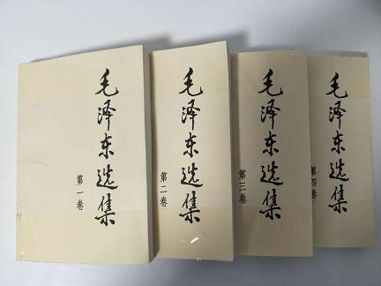

《毛泽东选集》 “三湾改编”
毛泽东选集
三湾改编

Slide 6
第一章 总 则
第一条 为了坚持和加强党的全面领导，弘扬“支部建在连上”光荣传统，落实党要管党、全面从严治党要求，全面提升党支部组织力，强化党支部政治功能，充分发挥党支部战斗堡垒作用，巩固党长期执政的组织基础，根据《中国共产党章程》和有关党内法规，制定本条例。 第二条 党支部是党的基础组织，是党组织开展工作的基本单元，是党在社会基层组织中的战斗堡垒，是党的全部工作和战斗力的基础，担负直接教育党员、管理党员、监督党员和组织群众、宣传群众、凝聚群众、服务群众的职责。 第三条 党支部工作必须遵循以下原则： （一）坚持以马克思列宁主义、毛泽东思想、邓小平理论、“三个代表”重要思想、科学发展观、习近平新时代中国特色社会主义思想为指导，遵守党章，加强思想理论武装，坚定理想信念，不忘初心、牢记使命，始终保持先进性和纯洁性。 （二）坚持把党的政治建设摆在首位，牢固树立“四个意识”，坚定“四个自信”，做到“四个服从”，旗帜鲜明讲政治，坚决维护习近平总书记党中央的核心、全党的核心地位，坚决维护党中央权威和集中统一领导。 （三）坚持践行党的宗旨和群众路线，组织引领党员、群众听党话、跟党走，成为党员、群众的主心骨。 （四）坚持民主集中制，发扬党内民主，尊重党员主体地位，严肃党的纪律，提高解决自身问题的能力，增强生机活力。 （五）坚持围绕中心、服务大局，充分发挥积极性主动性创造性，确保党的路线方针政策和决策部署贯彻落实。

Slide 7
第二章 组织设置
第四条 党支部设置一般以单位、区域为主，以单独组建为主要方式。企业、农村、机关、学校、科研院所、社区、社会组织、人民解放军和武警部队连（中）队以及其他基层单位，凡是有正式党员3人以上的，都应当成立党支部。 党支部党员人数一般不超过50人。 第五条 结合实际创新党支部设置形式，使党的组织和党的工作全覆盖。 规模较大、跨区域的农民专业合作组织，专业市场、商业街区、商务楼宇等，符合条件的，应当成立党支部。 正式党员不足3人的单位，应当按照地域相邻、行业相近、规模适当、便于管理的原则，成立联合党支部。联合党支部覆盖单位一般不超过5个。 为期6个月以上的工程、工作项目等，符合条件的，应当成立党支部。 流动党员较多，工作地或者居住地相对固定集中，应当由流出地党组织商流入地党组织，依托园区、商会、行业协会、驻外地办事机构等成立流动党员党支部。 第六条 党支部的成立，一般由基层单位提出申请，所在乡镇（街道）或者单位基层党委召开会议研究决定并批复，批复时间一般不超过1个月。 基层党委审批同意后，基层单位召开党员大会选举产生党支部委员会或者不设委员会的党支部书记、副书记。批复和选举结果由基层党委报上级党委组织部门备案。 根据工作需要，上级党委可以直接作出在基层单位成立党支部的决定。 第七条 对因党员人数或者所在单位、区域等发生变化，不再符合设立条件的党支部，上级党组织应当及时予以调整或者撤销。
意 见
细
党 章

Slide 8
第二章 组织设置
党支部的调整和撤销，一般由党支部报所在乡镇（街道）或者单位基层党委批准，也可以由所在乡镇（街道）或者单位基层党委直接作出决定，并报上级党委组织部门备案。 第八条 为执行某项任务临时组建的机构，党员组织关系不转接的，经上级党组织批准，可以成立临时党支部。 临时党支部主要组织党员开展政治学习，教育、管理、监督党员，对入党积极分子进行教育培养等，一般不发展党员、处分处置党员，不收缴党费，不选举党代表大会代表和进行换届。 临时党支部书记、副书记和委员由批准其成立的党组织指定。 临时组建的机构撤销后，临时党支部自然撤销。
1
3

Slide 9
第三章 基本任务
第九条 党支部的基本任务是： （一）宣传和贯彻落实党的理论和路线方针政策，宣传和执行党中央、上级党组织及本党支部的决议。讨论决定或者参与决定本地区本部门本单位重要事项，充分发挥党员先锋模范作用，团结组织群众，努力完成本地区本部门本单位所担负的任务。 （二）组织党员认真学习马克思列宁主义、毛泽东思想、邓小平理论、“三个代表”重要思想、科学发展观、习近平新时代中国特色社会主义思想，推进“两学一做”学习教育常态化制度化，学习党的路线方针政策和决议，学习党的基本知识，学习科学、文化、法律和业务知识。做好思想政治工作和意识形态工作。 （三）对党员进行教育、管理、监督和服务，突出政治教育，提高党员素质，坚定理想信念，增强党性，严格党的组织生活，开展批评和自我批评，维护和执行党的纪律，监督党员切实履行义务，保障党员的权利不受侵犯。加强和改进流动党员管理。关怀帮扶生活困难党员和老党员。做好党费收缴、使用和管理工作。依规稳妥处置不合格党员。 （四）密切联系群众，向群众宣传党的政策，经常了解群众对党员、党的工作的批评和意见，了解群众诉求，维护群众的正当权利和利益，做好群众的思想政治工作，凝聚广大群众的智慧和力量。领导本地区本部门本单位工会、共青团、妇女组织等群团组织，支持它们依照各自章程独立负责地开展工作。 （五）对要求入党的积极分子进行教育和培养，做好经常性的发展党员工作，把政治标准放在首位，严格程序、严肃纪律，发展政治品质纯洁的党员。发现、培养和推荐党员、群众中间的优秀人才。 （六）监督党员干部和其他任何工作人员严格遵守国家法律法规，严格遵守国家的财政经济法规和人事制度，不得侵占国家、集体和群众的利益。

Slide 10
第三章 基本任务
（七）实事求是对党的建设、党的工作提出意见建议，及时向上级党组织报告重要情况。教育党员、群众自觉抵制不良倾向，坚决同各种违纪违法行为作斗争。 （八）按照规定，向党员、群众通报党的工作情况，公开党内有关事务。 第十条 不同领域党支部结合实际，分别承担各自不同的重点任务： （一）村党支部，全面领导隶属本村的各类组织和各项工作，围绕实施乡村振兴战略开展工作，组织带领农民群众发展集体经济，走共同富裕道路，领导村级治理，建设和谐美丽乡村。贫困村党支部应当动员和带领群众，全力打赢脱贫攻坚战。 （二）社区党支部，全面领导隶属本社区的各类组织和各项工作，围绕巩固党在城市执政基础、增进群众福祉开展工作，领导基层社会治理，组织整合辖区资源，服务社区群众、维护和谐稳定、建设美好家园。 （三）国有企业和集体企业中的党支部，保证监督党和国家方针政策的贯彻执行，围绕企业生产经营开展工作，按规定参与企业重大问题的决策，服务改革发展、凝聚职工群众、建设企业文化，创造一流业绩。 （四）高校中的党支部，保证监督党的教育方针贯彻落实，巩固马克思主义在高校意识形态领域的指导地位，加强思想政治引领，筑牢学生理想信念根基，落实立德树人根本任务，保证教学科研管理各项任务完成。 （五）非公有制经济组织中的党支部，引导和监督企业严格遵守国家法律法规，团结凝聚职工群众，依法维护各方合法权益，建设企业先进文化，促进企业健康发展。 （六）社会组织中的党支部，引导和监督社会组织依法执业、诚信从业，教育引导职工群众增强政治认同，引导和支持社会组织有序参与社会治理、提供公共服务、承担社会责任。

Slide 11
第三章 基本任务
（七）事业单位中的党支部，保证监督改革发展正确方向，参与重要决策，服务人才成长，促进事业发展。事业单位中发挥领导作用的党支部，对重大问题进行讨论和作出决定。 （八）各级党和国家机关中的党支部，围绕服务中心、建设队伍开展工作，发挥对党员的教育、管理、监督作用，协助本部门行政负责人完成任务、改进工作。 （九）流动党员党支部，组织流动党员开展政治学习，过好组织生活，进行民主评议，引导党员履行党员义务，行使党员权利，充分发挥作用。对组织关系不在本党支部的流动党员民主评议等情况，应当通报其组织关系所在党支部。 （十）离退休干部职工党支部，宣传执行党的路线方针政策，根据党员实际情况，组织参加学习，开展党的组织生活，听取意见建议，引导他们结合自身实际发挥作用。

Slide 12
第四章 工作机制
第十一条 党支部党员大会是党支部的议事决策机构，由全体党员参加，一般每季度召开1次。 党支部党员大会的职权是：听取和审查党支部委员会的工作报告；按照规定开展党支部选举工作，推荐出席上级党代表大会的代表候选人，选举出席上级党代表大会的代表；讨论和表决接收预备党员和预备党员转正、延长预备期或者取消预备党员资格；讨论决定对党员的表彰表扬、组织处置和纪律处分；决定其他重要事项。 村、社区重要事项以及与群众利益密切相关的事项，必须经过党支部党员大会讨论。 党支部党员大会议题提交表决前，应当经过充分讨论。表决必须有半数以上有表决权的党员到会方可进行，赞成人数超过应到会有表决权的党员的半数为通过。 第十二条 党支部委员会是党支部日常工作的领导机构。 党支部委员会会议一般每月召开1次，根据需要可以随时召开，对党支部重要工作进行讨论、作出决定等。党支部委员会会议须有半数以上委员到会方可进行。重要事项提交党员大会决定前，一般应当经党支部委员会会议讨论。 第十三条 党员人数较多或者党员工作地、居住地比较分散的党支部，按照便于组织开展活动原则，应当划分若干党小组，并设立党小组组长。党小组组长由党支部指定，也可以由所在党小组党员推荐产生。 党小组主要落实党支部工作要求，完成党支部安排的任务。 党小组会一般每月召开1次，组织党员参加政治学习、谈心谈话、开展批评和自我批评等。 第十四条 党支部党员大会、党支部委员会会议由党支部书记召集并主持。书记不能参加会议的，可以委托副书记或者委员召集并主持。党小组会由党小组组长召集并主持。

Slide 13
第五章 组织生活
第十五条 党支部应当严格执行党的组织生活制度，经常、认真、严肃地开展批评和自我批评，增强党内政治生活的政治性、时代性、原则性、战斗性。 党员领导干部应当带头参加所在党支部或者党小组组织生活。 第十六条 党支部应当组织党员按期参加党员大会、党小组会和上党课，定期召开党支部委员会会议。 “三会一课”应当突出政治学习和教育，突出党性锻炼，以“两学一做”为主要内容，结合党员思想和工作实际，确定主题和具体方式，做到形式多样、氛围庄重。 党课应当针对党员思想和工作实际，回应普遍关心的问题，注重身边人讲身边事，增强吸引力感染力。党员领导干部应当定期为基层党员讲党课，党委（党组）书记每年至少讲1次党课。 党支部每月相对固定1天开展主题党日，组织党员集中学习、过组织生活、进行民主议事和志愿服务等。主题党日开展前，党支部应当认真研究确定主题和内容；开展后，应当抓好议定事项的组织落实。 对经党组织同意可以不转接组织关系的党员，所在单位党组织可以将其纳入一个党支部或者党小组，参加组织生活。 第十七条 党支部每年至少召开1次组织生活会，一般安排在第四季度，也可以根据工作需要随时召开。组织生活会一般以党支部党员大会、党支部委员会会议或者党小组会形式召开。 组织生活会应当确定主题，会前认真学习，谈心谈话，听取意见；会上查摆问题，开展批评和自我批评，明确整改方向；会后制定整改措施，逐一整改落实。

Slide 14
第五章 组织生活
第十八条 党支部一般每年开展1次民主评议党员，组织党员对照合格党员标准、对照入党誓词，联系个人实际进行党性分析。 党支部召开党员大会，按照个人自评、党员互评、民主测评的程序，组织党员进行评议。党员人数较多的党支部，个人自评和党员互评可以在党小组范围内进行。党支部委员会会议或者党员大会根据评议情况和党员日常表现情况，提出评定意见。 民主评议党员可以结合组织生活会一并进行。 第十九条 党支部应当经常开展谈心谈话。党支部委员之间、党支部委员和党员之间、党员和党员之间，每年谈心谈话一般不少于1次。谈心谈话应当坦诚相见、交流思想、交换意见、帮助提高。 党支部应当注重分析党员思想状况和心理状态。对家庭发生重大变故和出现重大困难、身心健康存在突出问题等情况的党员，党支部书记应当帮助做好心理疏导；对受到处分处置以及有不良反映的党员，党支部书记应当有针对性地做好思想政治工作。
严格坚持发展标准
严格履行发展程序

Slide 15
第六章 党支部委员会建设
第二十条 有正式党员7人以上的党支部，应当设立党支部委员会。党支部委员会由3至5人组成，一般不超过7人。 党支部委员会设书记和组织委员、宣传委员、纪检委员等，必要时可以设1名副书记。 正式党员不足7人的党支部，设1名书记，必要时可以设1名副书记。 第二十一条 村、社区党支部委员会每届任期5年，其他基层单位党支部委员会一般每届任期3年。 党支部委员会由党支部党员大会选举产生，党支部书记、副书记一般由党支部委员会会议选举产生，不设委员会的党支部书记、副书记由党支部党员大会选举产生。选出的党支部委员，报上级党组织备案；党支部书记、副书记，报上级党组织批准。党支部书记、副书记、委员出现空缺，应当及时进行补选。确有必要时，上级党组织可以指派党支部书记或者副书记。 建立健全党支部按期换届提醒督促机制。根据党组织隶属关系和干部管理权限，上级党组织对任期届满的党支部，一般提前6个月以发函或者电话通知等形式，提醒做好换届准备。对需要延期或者提前换届的，应当认真审核、从严把关，延长或者提前期限一般不超过1年。 第二十二条 党支部书记主持党支部全面工作，督促党支部其他委员履行职责、发挥作用，抓好党支部委员会自身建设，向党支部委员会、党员大会和上级党组织报告工作。 党支部副书记协助党支部书记开展工作。党支部其他委员按照职责分工开展工作。 第二十三条 党支部书记应当具备良好政治素质，热爱党的工作，具有一定的政策理论水平、组织协调能力和群众工作本领，敢于担当、乐于奉献，带头发挥先锋模范作用，在党员、群众中有较高威信，一般应当具有1年以上党龄。

Slide 16
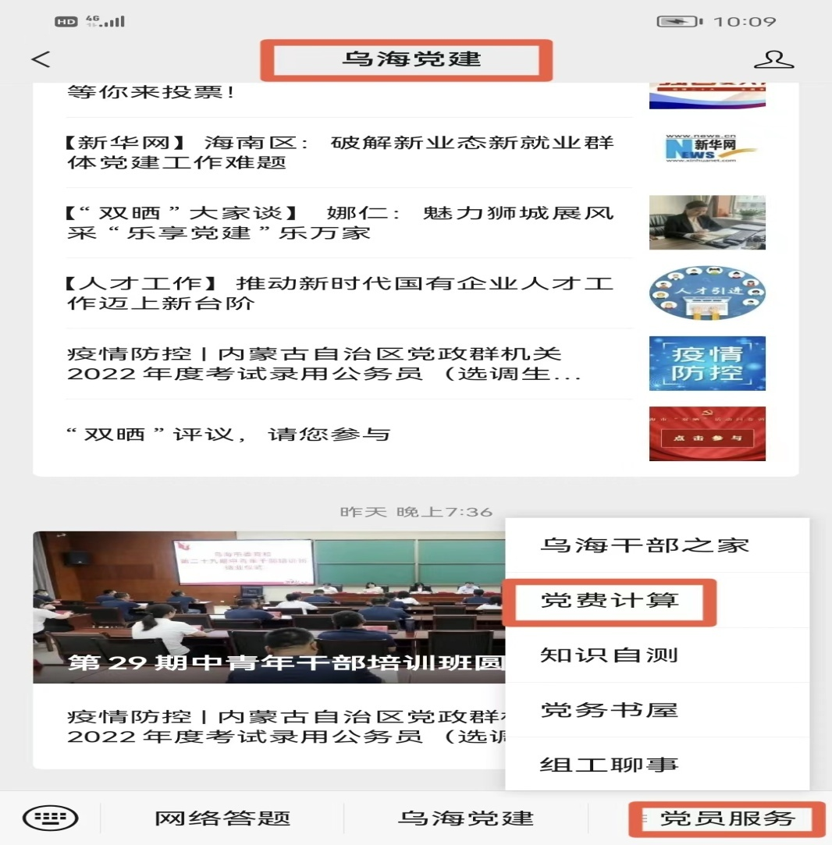
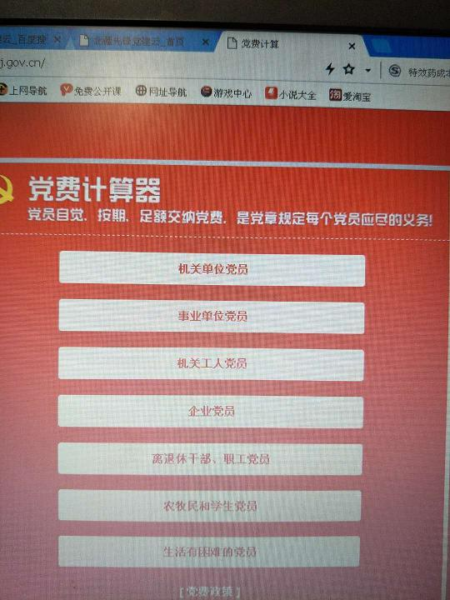
党费计算器

Slide 17
第六章 党支部委员会建设
第二十四条 上级党组织应当结合不同领域实际，突出政治标准，按照组织程序，采取多种方式，选拔符合条件的优秀党员担任党支部书记。 村、社区应当注重从带富能力强的村民、复员退伍军人、经商务工人员、乡村教师、乡村医生、社会工作者、大学生村官、退休干部职工等群体中选拔党支部书记。对没有合适人选的，上级党组织可以跨地域或者从机关和企事业单位选派党支部书记。根据工作需要，上级党组织可以选派优秀干部到村、社区担任党支部第一书记，指导、帮助党支部书记开展工作，主要承担建强党支部、推动中心工作、为民办事服务、提升治理水平等职责任务。符合条件的村、社区党支部书记可以通过法定程序担任村民委员会、居民委员会主任。 机关、国有企业、事业单位，党支部书记一般由本部门本单位主要负责人担任，也可以由本部门本单位其他负责人担任。根据工作需要，上级党组织可以选派党员干部担任专职党支部书记。 非公有制经济组织、社会组织，一般从管理层中选任党支部书记，应当注重从业务骨干中选拔党支部书记。没有合适人选的，可以由上级党组织选派党支部书记。 加强党支部书记后备队伍建设，注意发现优秀党员作为党支部书记后备人才培养，建立村、社区等领域党支部书记后备人才库。 第二十五条 上级党组织应当经常对党支部书记、副书记和其他委员进行培训。 党支部书记培训纳入党员、干部教育培训规划，对新任党支部书记应当进行任职培训。中央组织部组织开展党支部书记示范培训，地方、行业、系统一般根据党组织隶属关系，分层分类开展党支部书记全员轮训。党支部书记每年应当至少参加1次县级以上党组织举办的集中轮训。注意统筹安排，防止频繁参训，确保党支部书记做好日常工作。

Slide 18
第六章 党支部委员会建设
对党支部书记、副书记和其他委员的培训应当突出党的基本理论、基本政策、基本知识及党务工作基本要求，党的优良传统和作风，党规党纪等内容。注重发挥优秀党支部书记传帮带作用。 第二十六条 注重从优秀村、社区党支部书记中选拔乡镇和街道领导干部，考录公务员和招聘事业单位人员。 培养树立党支部书记先进典型，对优秀党支部书记给予表彰表扬。 第二十七条 党支部委员会成员应当自觉接受上级党组织和党员、群众监督，加强互相监督。 党支部书记每年应当向上级党组织和党支部党员大会述职，接受评议考核，考核结果作为评先评优、选拔使用的重要依据。 第二十八条 建立持续整顿软弱涣散党支部工作机制。对不适宜担任党支部书记、副书记和委员职务的，上级党组织应当及时作出调整。对存在换届选举拉票贿选、宗族宗教和黑恶势力干扰渗透等问题的，上级党组织应当及时严肃处理。
严格坚持发展标准
严格履行发展程序

Slide 19
第七章 领导和保障
第二十九条 各级党委（党组）应当把党支部建设作为最重要的基本建设，定期研究讨论、加强领导指导，切实履行主体责任。县级党委每年至少专题研究1次党支部建设工作。 各级党委（党组）书记应当带头建立党支部工作联系点，带头深入基层调查研究，发现和解决问题，总结推广经验。 第三十条 党委组织部门应当经常对党支部建设情况进行分析研判，加强分类指导和督促检查，扩大先进党支部增量，提升中间党支部水平，整顿后进党支部。加强党支部标准化、规范化建设。基层党委一般应当配备专兼职组织员，加强对党支部建设的具体指导。 各级党委组织部门应当注意通过党支部了解掌握党员干部日常表现，干部考察应当听取考察对象所在党支部的意见。 村、社区党支部书记纳入县级党委组织部备案管理。 第三十一条 村、社区党支部工作纳入县级党委巡察监督工作内容。 第三十二条 抓党支部建设情况应当列入各级党委书记抓基层党建工作述职评议考核的重要内容，作为评判其履行管党治党政治责任情况的重要依据。对抓党支部建设不力、各项工作不落实的，上级党委及其组织部门应当进行约谈。对党支部建设出现严重问题，党员、群众反映强烈的，应当按照规定严肃问责。 第三十三条 各级党组织应当为党支部开展工作提供必要条件，给予经费保障。增强村、社区党支部运转经费保障能力，落实村、社区党支部书记报酬待遇，并根据当地经济发展水平建立正常增长机制。给予非公有制经济组织和社会组织党支部工作经费支持。加强村、社区和园区等领域基层党组织活动场所建设，积极运用现代技术和信息化手段，充分发挥办公议事、开展党的活动、提供便民服务等综合功能。 县级以上党委管理的党费每年应当按照一定比例下拨到党支部，重点支持贫困村党支部、困难国有企业党支部、非公有制经济组织和社会组织党支部、流动党员党支部、离退休干部职工党支部等开展党的活动。
严格坚持发展标准
严格履行发展程序

Slide 20
第八章 附 则
第三十四条 村、社区党的基层委员会、总支部委员会，按照本条例执行。 第三十五条 中央军事委员会可以根据本条例，制定相关规定。 第三十六条 本条例由中央组织部负责解释。 第三十七条 本条例自2018年10月28日起施行。其他有关党支部的规定与本条例不一致的，按照本条例执行。

Slide 21
谢 谢 聆 听!

